Slide 1









Il Piano Strategico Nazionale della PAC: opportunità e scelte da prendere
Assemblea nazionale ANABIO – 13 luglio 2021

Slide 2
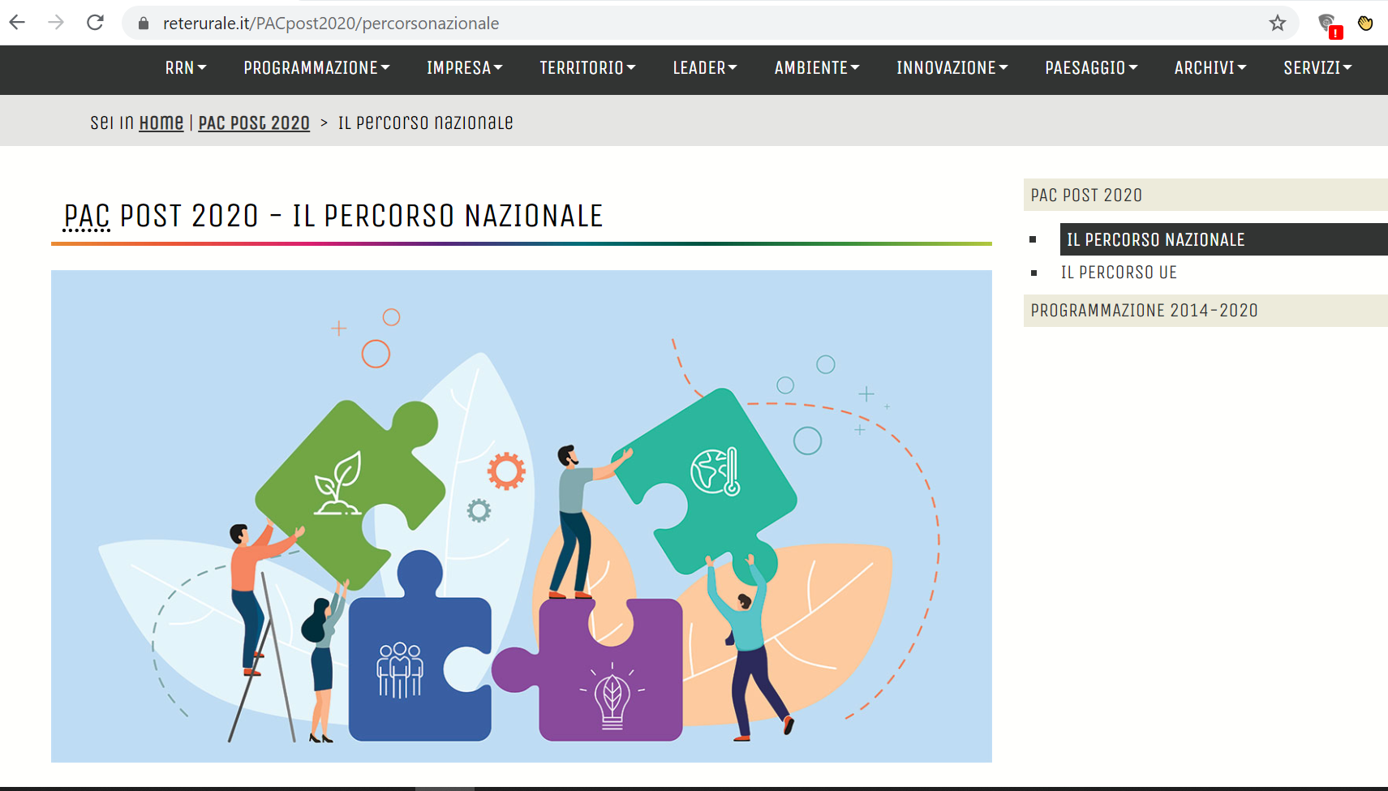

Slide 3
Alcune premesse
L’Accordo Accordo sulla Riforma della PAC
Riparto risorse 2021-22
Le risorse destinate a obiettivi ambientali nello Sviluppo Rurale 2014-2020 e 2021-22
Il ruolo di altri interventi
Il percorso per l’elaborazione del Piano Strategico Nazionale della PAC
Il documento «Verso la strategia nazionale per un settore agricolo, alimentare e forestale sostenibile e inclusivo»
Il tavolo di partenariato

Slide 4

Un lungo lavoro «preparatorio»
Impostare un metodo di lavoro condiviso fra le AdG (MIPAAF, Regioni, Province Autonome)
Costruire l’analisi di contesto e la SWOT funzionali al Piano strategico nazionale e alla costruzione delle strategie regionali
Sistematizzare le esigenze settoriali, territoriali e tematiche rispetto agli obiettivi generali della PAC
Definire una base comune informativa (dati e analisi) condivisa e funzionale al lavoro
«Ascoltare» le voci del settore e del territorio
Preparare le basi per avviare riflessione su strategia di intervento e risultati da raggiungere

Slide 5


Policy brief e SWOT condivise (Base per attività di confronto a livello regionale)
Raccomandazioni della per il piano strategico della PAC dell'Italia (SWD(2020) 396 final)
Documento «Verso la Strategia Nazionale ….»
Altre attività preparatorie (fabbisogni, metodologia per priorità)
PNRR
Tavolo di partenariato
Gruppi di lavoro tematici con le Regioni
Scelte strategiche/interventi

Slide 6

Le sfide e le opportunità del PSN
Maggiore equità negli aiuti diretti
Gli ecoschemi e l’architettura verde
Strategie settoriali e organizzazione delle filiere
Gestione del rischio e nuovi strumenti finanziari
Digitalizzazione (logistica, tecnologie, uso efficiente risorse, tracciabilità, dati e DSS) e Transizione ecologica (filiere sostenibili, bioeconomia ed economia circolare)
Sicurezza e qualità alimentare e food policy
Lavoro (equità e sicurezza)
Un nuovo modello di sviluppo locale
La governance per gestire la PAC
Integrazione e complementarietà con PNRR e politica di coesione

Slide 7

Il documento «Verso la strategia nazionale per un settore agricolo, alimentare e forestale sostenibile e inclusivo»
È il risultato di un’attività di ascolto informale, che ha visto Mipaaf e Rete costantemente impegnati, partecipando a iniziative pubbliche realizzate, osservando le discussioni a livello nazionale e regionale, sistematizzando i lavori di altri tavoli, analizzando la documentazione e le proposte dei più diversi stakeholders
Si tratta di un primo contributo di riflessione alla definizione della strategia nazionale con l’obiettivo di:
stimolare il confronto
individuare obiettivi e ambiti di azione condivisi
offrire un quadro di riferimento comune che rafforzi e dia visibilità al contributo dell’Italia al raggiungimento di obiettivi comuni
Individuare ambiti di integrazione con altri strumenti di politica comunitaria e nazionale (es. Coesione, PNRR)
In questa fase non ha l’ambizione di individuare specifici interventi da finanziare

Slide 8
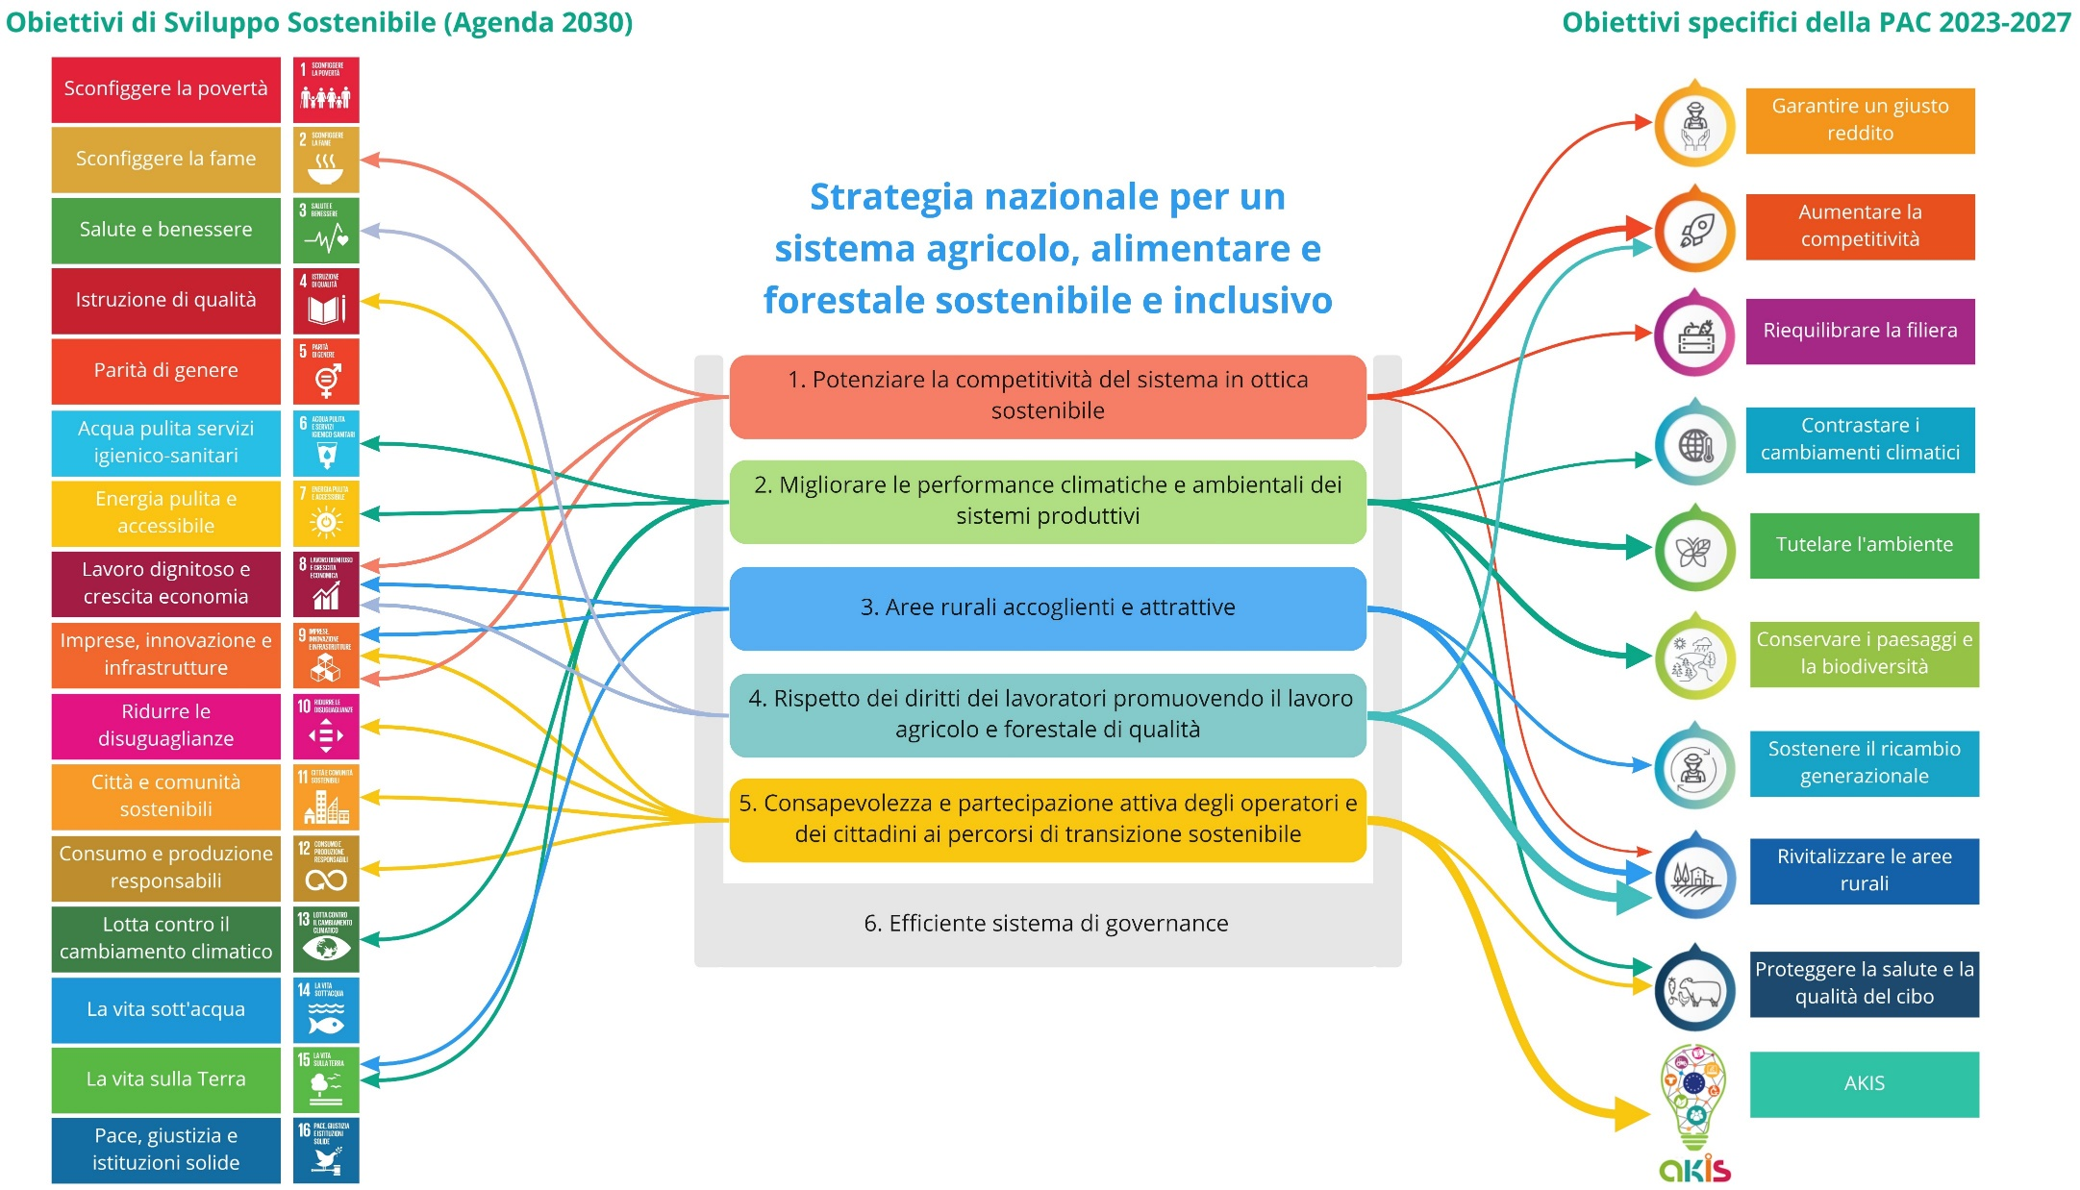
La logica di intervento
Note:
(1) L’ampiezza delle frecce corrisponde al livello di correlazione fra Ambiti Tematici della Strategia e Obiettivi Specifici PAC
(2) Sono state riportate solo le correlazioni più significative

Slide 9

Temi di discussione
Gli architettura verde, ecoschemi e agricoltura biologica
L’efficacia degli interventi attraverso concentrazione e integrazione settoriale territoriale
Le politiche del cibo e il rapporto i consumatori
La necessità di ricerca, innovazione e conoscenza
Il Piano di azione europeo sull’agricoltura biologica
Questa foto di Autore sconosciuto è concesso in licenza da CC BY-SA-NC

Slide 10
ECO-SCHEMI: CARATTERISTICHE ESSENZIALI DEGLI IMPEGNI
«semplici» e facilmente controllabili da remoto/amministrativamente
adatti a un numero ampio di beneficiari vs. selettività
ben demarcati con condizionalità, e occasione per controllo rafforzato CGO/BCAA
ben demarcati e/o predisponenti verso impegni ACA PSR
Pagamenti ACA PSR
Livello di impegno ambientale
Eco-schemi
Condizionalità
Beneficiari e superfici

Slide 11
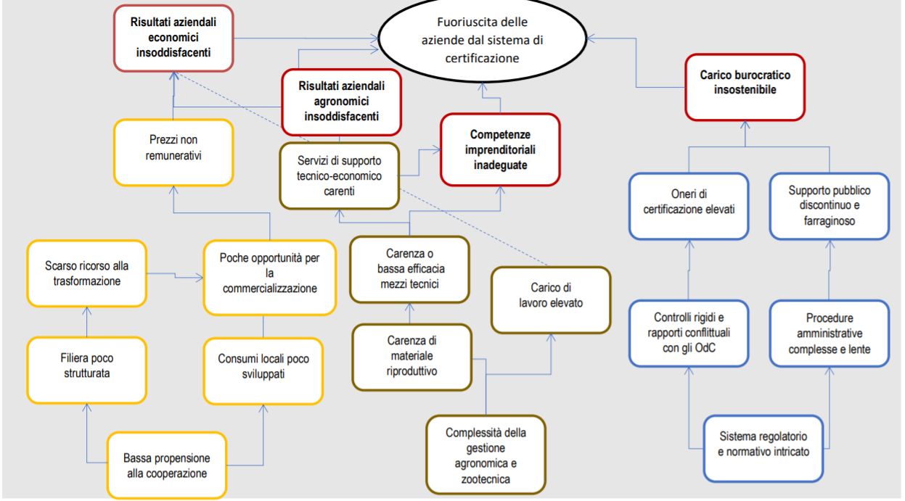
Cause della fuoriuscita delle aziende dal sistema di certificazione Bio

Slide 12

GRAZIE PER L’ATTENZIONE
Rete Rurale Nazionale
Autorità di gestione: Ministero delle politiche agricole alimentari e forestali
Via XX Settembre, 20 - Roma
www.reterurale.it
@reterurale
www.facebook.com/reterurale

